Slide 1
SQL (Structured Query Language)‏
SQL (hier meist f. Oracle bzw. MySQL)‏
  DDL (Data Definition Language)‏
    CREATE,ALTER,DROP, Datentypen
  DML (Data Manipulation Language)‏
    SELECT, INSERT UPDATE, DELETE
  DCL (Data Control Language)‏
    GRANT, REVOKE
  Werkzeuge:
    TOAD (for MySQL), http://localhost/phpmyadmin, MySql Query Browser
  Dateien:
    demo/sql-is_uni/sql-kurs1-oracle.sql
    (funktioniert auch f. Mysql)‏
    demo/sql-is_uni/sql-kurs2-mysql-trigger-views-procs.sql

Slide 2
SQL (http://de.wikipedia.org/wiki/SQL)‏
SQL („Structured Query Language“)‏
  von IBM in den 1970er Jahren auf der Grundlage des bahnbrechenden Artikels „A Relational Model of Data for Large Shared Data Banks“ (1970) von Edgar F. Codd entworfen.
  1986 erster SQL-Standard (ANSI, ISO)
  1992 wurde der Standard deutlich überarbeitet und als SQL-92 (oder auch SQL2) veröffentlicht.
    Alle aktuellen Datenbanksysteme halten sich im wesentlichen an diese Standardversion.
  Die neuere Version SQL:1999 (ISO/IEC 9075:1999, auch SQL3 genannt) ist noch nicht in allen Datenbanksystemen implementiert. SQL:2003 ist noch weitgehend unimplementiert.

Slide 3
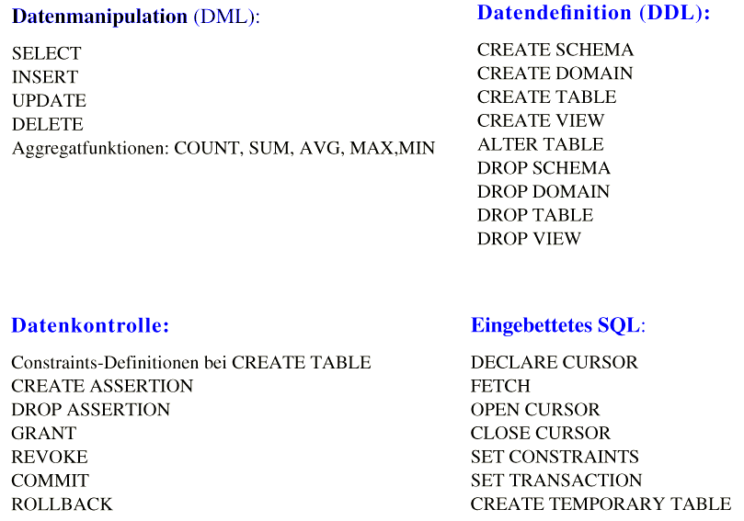
Befehlsübersicht

Slide 4
Datentypen SQL
  character(n),char(n) String fester Länge mit n Zeichen
  varchar2(n),varchar(n) String variabler Länge mit bis zu n Zeichen
  integer ganze Zahl
  number(n,m),decimal(n,m) Festkommazahl mit n Stellen, (m nach
  dem Komma
  float(m) Gleitkommazahlen
  date Zeitangabe
  long Zeichenkette bis zu 2 GByte
  raw Binärstrings bis zu 255 Bytes
  long raw Binärobjekte bis zu 2 GByte
  (Soundfiles, Videos, ...)
  Nicht besetzte Attributwerte werden durch das Schlüsselwort NULL gekennzeichnet.
  Die einzelnen DBMS-Hersteller haben diese Liste jedoch um eine Unzahl weiterer Datentypen erweitert, woraus die nützlichsten wohl TEXT und BLOB sein dürften

Slide 5
DDL: CREATE, ALTER TABLE
1. Tabelle anlegen:
  create table is_professoren (
  PersNr integer not null,
  Name varchar2(10) not null,
  Rang character(2) );
2. Tabelle erweitern:
  alter table is_professoren add (Raum integer);
3. Tabelle ändern:
  alter table is_professoren
  modify (Name varchar2(30));
4. Tabelle verkürzen (nicht in Oracle):
  alter table is_professoren
  drop column Gebdatum;

Slide 6
DDL: CREATE INDEX
Beschleunigung von Anfragen
Syntax:
  CREATE [bitmap][unique] INDEX index ON table (column,....)‏
  bitmap: wenn kaum Unterschiede
Beispiel:
  SELECT * FROM STRAFEN WHERE BETRAG=25;
  CREATE INDEX STRAFE_IDX ON STRAFEN (BETRAG);
Ein Index kann jederzeit erstellt/gelöscht werden.
Bei Insert/update/delete wird der Index automatisch angepasst.
D.h. das Insert/update/delete wird langsamer.

Slide 7
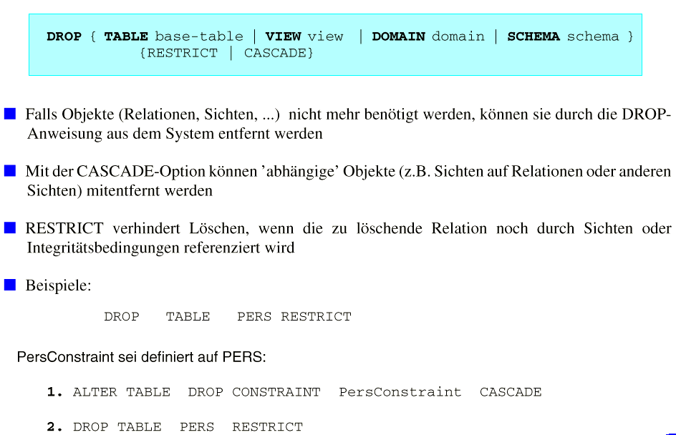
DDL: DROP von Objekten

Slide 8
voraussetzen
Uni-Schema
Nach-
folger
VorlNr
MatrNr
Vorgänger
N
M
hören
SWS
Name
Studenten
Vorlesungen
N
M
N
N
Semester
M
Titel
prüfen
lesen
Note
PersNr
1
1
Rang
arbeitenFür
Name
Assistenten
Professoren
N
1
Raum
Fachgebiet
PersNr
Name

Slide 9
Professoren
Studenten
Vorlesungen
PersNr
Name
Rang
Raum
MatrNr
Name
Semester
VorlNr
Titel
SWS
gelesenVon
2125
Sokrates
C4
226
24002
Xenokrates
18
2126
Russel
C4
232
25403
Jonas
12
5001
Grundzüge
4
2137
2127
Kopernikus
C3
310
26120
Fichte
10
5041
Ethik
4
2125
2133
Popper
C3
52
26830
Aristoxenos
8
5043
Erkenntnistheorie
3
2126
2134
Augustinus
C3
309
27550
Schopenhauer
6
5049
Mäeutik
2
2125
2136
Curie
C4
36
28106
Carnap
3
4052
Logik
4
2125
2137
Kant
C4
7
29120
Theophrastos
2
5052
Wissenschaftstheorie
3
2126
29555
Feuerbach
2
5216
Bioethik
2
2126
voraussetzen
5259
Der Wiener Kreis
2
2133
Vorgänger
Nachfolger
hören
MatrNr
VorlNr
5022
Glaube und Wissen
2
2134
5001
5041
4630
Die 3 Kritiken
4
2137
5001
5043
26120
5001
5001
5049
27550
5001
5041
5216
27550
4052
5043
5052
28106
5041
Assistenten
5041
5052
28106
5052
PerslNr
Name
Fachgebiet
Boss
5052
5259
28106
5216
3002
Platon
Ideenlehre
2125
28106
5259
3003
Aristoteles
Syllogistik
2125
prüfen
29120
5001
3004
Wittgenstein
Sprachtheorie
2126
MatrNr
VorlNr
PersNr
Note
29120
5041
3005
Rhetikus
Planetenbewegung
2127
28106
5001
2126
1
29120
5049
3006
Newton
Keplersche Gesetze
2127
25403
5041
2125
2
29555
5022
3007
Spinoza
Gott und Natur
2126
27550
4630
2137
2
25403
5022

Slide 10
DML: INSERT, UPDATE, DELETE
Füge neue Vorlesung mit einigen Angaben ein:
  insert into is_vorlesungen (VorlNr, Titel, gelesenVon)‏
  values (4711,'Selber Atmen', 2125)
Schicke alle Studenten in die Vorlesung Selber Atmen:
  insert into is_hoeren
  select MatrNr, VorlNr
  from is_studenten, is_vorlesungen
  where Titel = 'Selber Atmen'

Slide 11
DML: INSERT, UPDATE, DELETE
Erweitere die neue Vorlesung um ihre Semesterwochenstundenzahl:
  update is_vorlesungen
  set SWS=6
  where Titel='Selber Atmen'
Entferne alle Studenten aus der Vorlesung Selber Atmen:
  delete from is_hoeren
  where vorlnr =
  (select VorlNr from is_vorlesungen
  where Titel = 'Selber Atmen')
Entferne die Vorlesung Selber Atmen:
  delete from is_vorlesungen
  where titel = 'Selber Atmen'

Slide 12
DML: SELECT
Die SELECT-Anweisung startet eine Abfrage.
  Aufgrund der Syntax kann eine SELECT-Anweisung auch als "SFW-Block" (SELECT, FROM, WHERE) bezeichnet werden.
Syntax (unvollständig):
  SELECT [DISTINCT] Auswahlliste
  FROM Quelle
  WHERE Where-Klausel
  [GROUP BY (Group-by-Attribut)+
  [HAVING Having-Klausel]]
  [ORDER BY (Sortierungsattribut)+ [ASC|DESC]]

Slide 13
DML: SELECT
SELECT selektiert Spalten
FROM definiert die Ausgangstabellen
WHERE selektiert die Reihen, die der Bedingung
genügen
AND OR NOT
= > < != <= >=
IS NULL , BETWEEN, IN, LIKE
GROUP BY gruppiert Reihen auf der Basis
gleicher Werte in Spalten
HAVING selektiert Gruppen, die der Bedingung genügen
ORDER BY sortiert Reihen auf der Basis von Spalten

Slide 14
Einfaches SELECT
select PersNr, Name
from is_professoren
where Rang= ´C4´;
PersNr
Name
2125
Sokrates
2126
Russel
2136
Curie
2137
Kant

Slide 15
Einfaches SELECT
Sortierung
select PersNr, Name, Rang
from is_professoren
order by Rang desc, Name asc;
PersNr
Name
Rang
2136
Curie
C4
2137
Kant
C4
2126
Russel
C4
2125
Sokrates
C4
2134
Augustinus
C3
2127
Kopernikus
C3
2133
Popper
C3

Slide 16
Einfaches SELECT
Duplikateliminierung
select distinct Rang
from is_professoren
Rang
C3
C4

Slide 17
Einfaches SELECT
    Zähle alle Studenten:
      select count(*) from is_Studenten;
    Liste Namen und Studiendauer in Jahren von allen Studenten, die eine Semesterangabe haben:
      select Name, Semester/2 AS Studienjahr
      from is_Studenten
      where Semester is not null;

Slide 18
Einfaches SELECT
    Liste alle Studenten mit Semesterzahlen zwischen 1 und 4:
      select *
      from is_Studenten
      where Semester >= 1 and Semester <= 4;
      select *
      from is_Studenten
      where Semester between 1 and 4;
      select *
      from is_Studenten
      where Semester in (1,2,3,4);

Slide 19
Einfaches SELECT
Liste alle Vorlesungen, die im Titel den String
Ethik enthalten, klein oder groß geschrieben:
    select *
    from is_vorlesungen
    where upper(Titel) like '%ETHIK%';
    Liste Personalnummer, Name und Rang aller Professoren, absteigend sortiert nach Rang, innerhalb des Rangs aufsteigend sortiert nach Name:
    select PersNr, Name, Rang
    from is_professoren
    order by Rang desc, Name asc;

Slide 20
Einfaches SELECT
  Liste alle Geburtstage mit ausgeschriebenem Monatsnamen:
    select
    to_char(GebDatum,'month DD, YYYY') AS Geburtstag
    from is_studenten;
Liste das Alter der Studenten in Jahren:
    select (sysdate - GebDatum) / 365 as Alter_in_Jahren
    from is_studenten;
  Liste die Wochentage der Geburtsdaten der Studenten:
    select to_char(GebDatum,'day')
    from is_studenten;

Slide 21
JOINS (Anfragen über mehrere Tabellen)‏
Welcher Professor liest Mäeutik?
select Name, Titel
from is_Professoren, is_Vorlesungen
where is_Professoren.PersNr =
is_Vorlesungen.gelesenVon
and
Titel = 'Mäeutik';
Angabe der beteiligten Tabellen in FROM-Klausel
WHERE-Klausel enthält Join-Bedingung sowie weitere Selektionsbedingungen
Formulierung der Join-Bedingung erfordert bei gleichnamigen Attributen Hinzunahme der Relationennamen oder von Alias-Namen

Slide 22
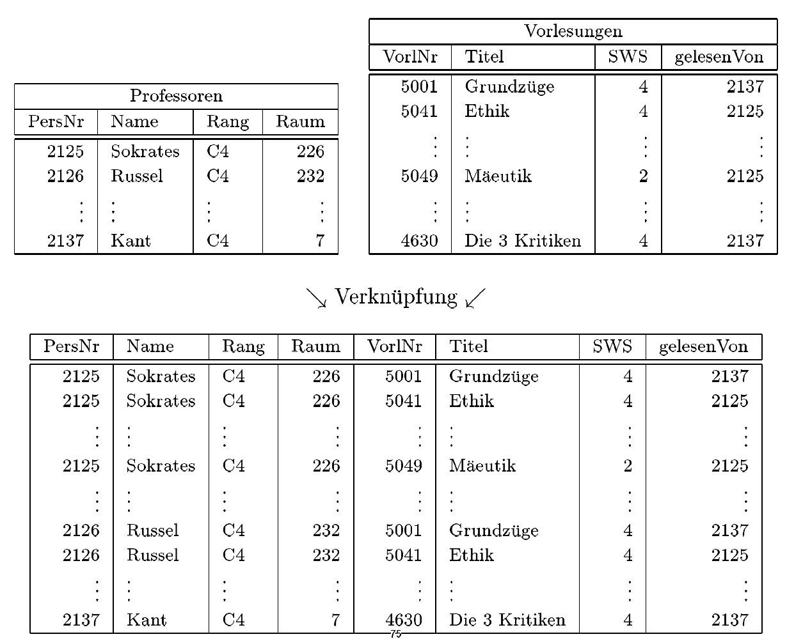
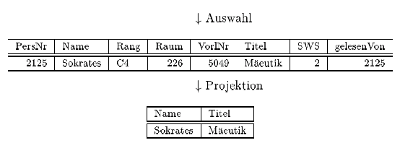
JOINS (Anfragen über mehrere Relationen)‏

Slide 23
JOINS (Anfragen über mehrere Relationen)‏
Welche Studenten hören welche Vorlesungen?
select Name, Titel
from is_Studenten, is_hoeren, is_Vorlesungen
where is_hoeren.MatrNr = is_Studenten.MatrNr
and
is_hoeren.VorlNr = is_Vorlesungen.VorlNr;
Alternativ:
select s.Name, v.Titel
from is_Studenten s, is_hoeren h, is_Vorlesungen v
where h.MatrNr = s.MatrNr
and
h.VorlNr = v.VorlNr;
Anm: Wenn Alias-Namen verwendet werden, kann der Real-Name der Tabelle nicht mehr verwendet werden.

Slide 24
JOINS (Anfragen über mehrere Relationen)‏
Hierarchische Beziehung auf einer Relation (PERS)‏
  Tabelle:
    PERS (PNR, NAME, BERUF, GEHALT, ..., MNR, ANR)‏
    PRIMARY KEY (PNR),
    FOREIGN KEY (MNR) REFERENCES PERS (PNR)‏
Finde die Angestellten, die mehr als ihre (direkten) Manager verdienen (Ausgabe: NAME,GEHALT, NAME des Managers)‏
  SELECT p.name, p.gehalt, m.name as ’Managername’
  FROM pers p, pers m
  WHERE p.mnr = m.pnr
  AND p.gehalt > m.gehalt;
Verwendung von Korrelationsnamen obligatorisch!

Slide 25
CROSS Join
cross join:
  Berechnet das Kreuzprodukt
  Ist die Basis aller Join-Arten
  Auch karthesisches Produkt od. Obermenge genannt.
  Jeder Datensatz aus R1 wird mit allen Datensätzen aus R2 verknüpft.
  Select * from R1, R2
    Oder
  Select * from R1 cross join R2

Slide 26
INNER Join
Auswahl der Tupel des karthesischen Produkts, die gleiche Werte in einem Attribut besitzen.
  SELECT a.name as Assi, p.name as Prof
    FROM is_assistenten a, is_professoren p
    WHERE a.boss = p.persnr
    entspricht
  SELECT a.name as Assi, p.name as Prof
    FROM is_assistenten a INNER JOIN is_professoren p
    ON a.boss = p.persnr
Es gilt:
Duplikate sind hier möglich
  Abhilfe: SELECT DISTINCT
•
Attribute können durch Voranstellung des Relationennamens eindeutig identifiziert werden

Slide 27
OUTER Join
SELECT * FROM R1 LEFT OUTER JOIN R2 ON R1.attr2 = R2.attr1
SELECT * FROM R1 RIGHT OUTER JOIN R2 ON R1.attr2 = R2.attr1
SELECT * FROM R1 FULL OUTER JOIN R2 ON R1.attr2 = R2.attr1.
Ergebnismenge:
  wie beim inner join und zusätzlich werden Tupel ausgewählt, die keinen entsprechenden Wert in der jeweils anderen Tabelle besitzen.
  Diese fehlenden Werte werden in der Ergebnismenge mit NULL aufgefüllt.
  Das bedeutet, dass beim outer join in der Regel mehr Tupel in der Ergebnismenge enthalten sind.

Slide 28
OUTER Join
Es werden alle Professoren mit ihren Vorlesungen angezeigt.
  select * from is_professoren p INNER JOIN is_vorlesungen v on p.persnr=v.gelesenvon
Es werden alle Professoren mit ihren Vorlesungen angezeigt und Professoren, die keine Vorlesungen halten
  select * from is_professoren p LEFT OUTER JOIN is_vorlesungen v on p.persnr=v.gelesenvon

Slide 29
+LEFT OUTER Join
select p.PersNr, p.Name, f.PersNr, f.Note, f.MatrNr, s.MatrNr, s.Name
from is_professoren p left outer join
(is_pruefen f left outer join is_studenten s on f.MatrNr= s.MatrNr)‏
on p.PersNr=f.PersNr;
Es werden auch alle Professoren angezeigt, die keine Prüfungen abgehalten haben.
Die anderen Spalten werden mit NULL aufgefüllt.
PersNr
p.Name
f.PersNr
f.Note
f.MatrNr
s.MatrNr
s.Name
2126
Russel
2126
1
28106
28106
Carnap
2125
Sokrates
2125
2
25403
25403
Jonas
2137
Kant
2137
2
27550
27550
Schopen-hauer
2136
Curie
-
-
-
-
-

Slide 30
+RIGHT OUTER Join
select p.PersNr, p.Name, f.PersNr, f.Note, f.MatrNr, s.MatrNr, s.Name
from is_professoren p right outer join
(is_pruefen f right outer join is_studenten s on f.MatrNr= s.MatrNr)
on p.PersNr=f.PersNr;
Es werden die Studenten angezeigt, die keine Prüfungen absolviert haben
PersNr
p.Name
f.PersNr
f.Note
f.MatrNr
s.MatrNr
s.Name
2126
Russel
2126
1
28106
28106
Carnap
2125
Sokrates
2125
2
25403
25403
Jonas
2137
Kant
2137
2
27550
27550
Schopen-hauer
-
-
-
-
-
26120
Fichte

Slide 31
+FULL OUTER Join
select p.PersNr, p.Name, f.PersNr, f.Note, f.MatrNr, s.MatrNr, s.Name
from is_professoren p full outer join
(is_pruefen f full outer join is_studenten s on f.MatrNr= s.MatrNr)‏
on p.PersNr=f.PersNr;
Es wird alles angezeigt!
p.PersNr
p.Name
f.PersNr
f.Note
f.MatrNr
s.MatrNr
s.Name
2126
Russel
2126
1
28106
28106
Carnap
2125
Sokrates
2125
2
25403
25403
Jonas
2137
Kant
2137
2
27550
27550
Schopen-hauer
-
-
-
-
-
26120
Fichte
2136
Curie
-
-
-
-
-

Slide 32
JOIN Beispiele
Liste die Namen der Studenten mit ihren Vorlesungstiteln:
  select Name, Titel
  from is_studenten, is_hoeren, is_vorlesungen
  where is_hoeren.MatrNr = is_studenten.MatrNr
  and is_hoeren.VorlNr = is_vorlesungen.VorlNr
alternativ:
  select s.Name, v.Titel
  from is_studenten s, is_hoeren h, is_vorlesungen v
  where h.MatrNr = s.MatrNr
  and h.VorlNr = v.VorlNr
Liste die Namen der Assistenten, die für denselben Professor arbeiten, für den Aristoteles arbeitet:
  select a2.Name
  from is_assistenten a1, is_assistenten a2
  where a2.boss = a1.boss
  and a1.name = 'Aristoteles'
  and a2.name != 'Aristoteles'

Slide 33
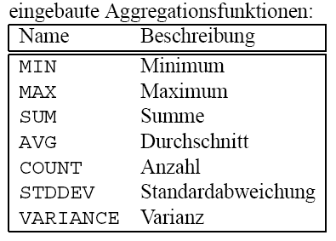
GROUP BY - Aggregatfunktionen
Ermittle die durchschnittliche Studendauer
  select AVG(Semester)
  from is_studenten
  select COUNT (DISTINCT name)
  from is_studenten
Einsatz bei Datawarehouse-Anwendungen (Auswertungen)‏

Slide 34
GROUP BY
Ermittle die gehaltenen SWS pro Professor
  select gelesenVon, SUM(SWS)
  from is_vorlesungen
  GROUP BY gelesenVon;
Gib dazu auch den Namen des Professors an (d.h. ein JOIN kommt hinzu), und nur die Profs, die C4 als Rang haben und durchschnittlich mehr als 3 stündige Vlen lesen.
  select gelesenVon, Name, SUM(SWS)
  from is_vorlesungen, is_Professoren
  where gelesenVon = PersNr and Rang = 'C4'
  GROUP BY gelesenVon, Name
  HAVING AVG (SWS) > 3;
SQL erzeugt pro Gruppe ein Ergebnistupel
  Deshalb müssen alle in der select-Klausel aufgeführten Attribute
  ausser den aggregierten auch in der group by-Klausel aufgeführt
  werden. Nur so kann SQL sicherstellen, dass sich das Attrbiut nicht
  innerhalb der Gruppe ändert

Slide 35
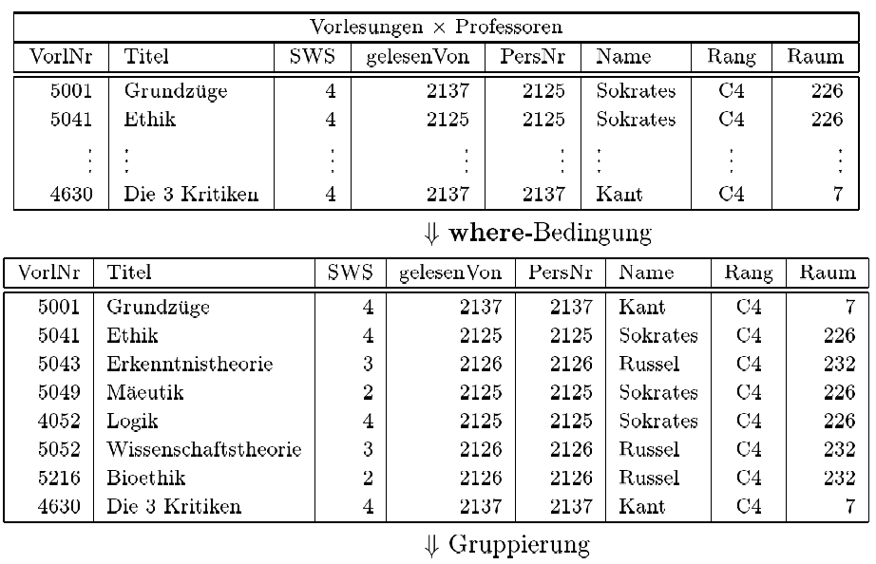
GROUP BY (Ausführung einer Anfrage)‏

Slide 36
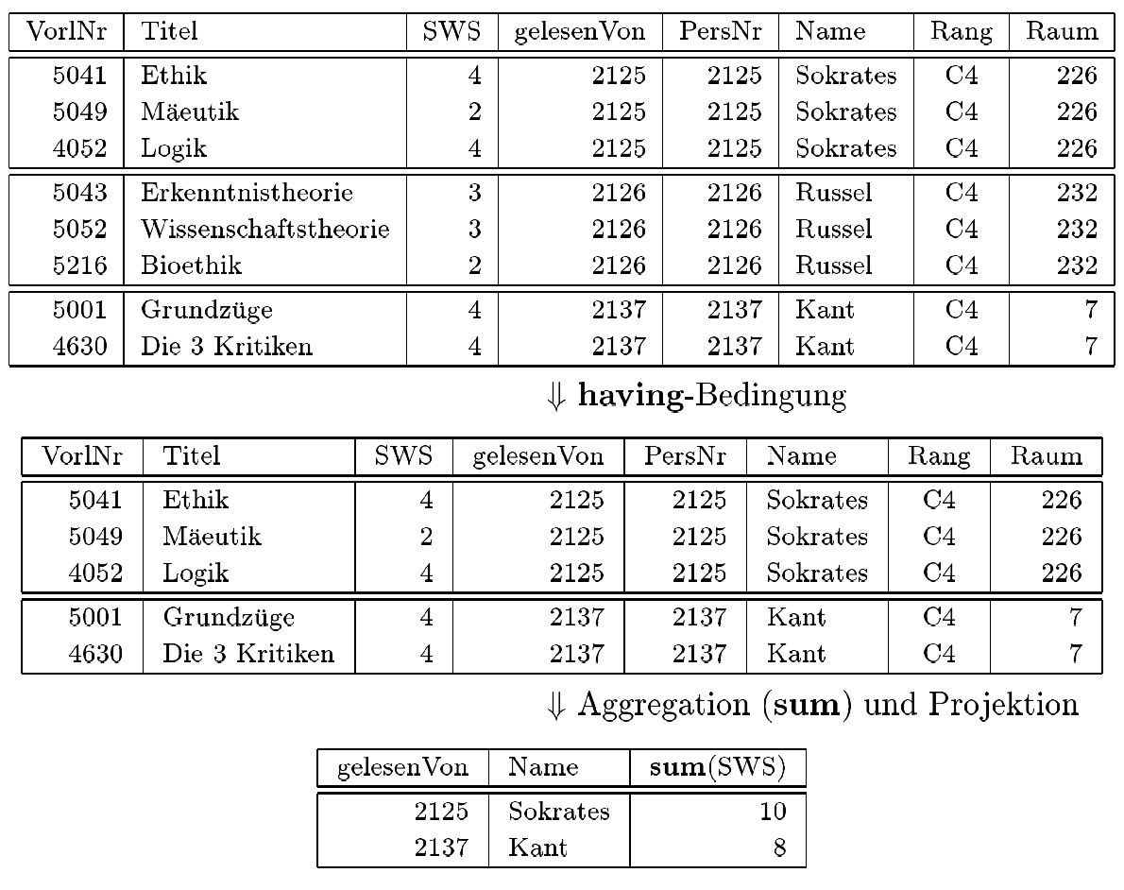
GROUP BY (Ausführung einer Anfrage)‏

Slide 37
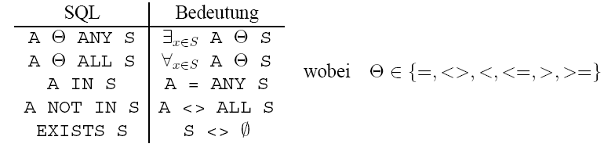
Mengen:
IN, NOT IN, ANY (= SOME), ALL, EXISTS
Wer studiert am längsten?
  select Name
  from is_studenten
  where
  Semester >= all (select Semester from is_studenten);

Slide 38
Mengen:
IN, NOT IN, ANY (= SOME), ALL, EXISTS
Liste alle Professoren, die keine Vorlesung abhalten.
select Name
from is_Professoren
where
PersNr NOT IN(select gelesenVon from is_vorlesungen );
Liste folgende Professoren
select Name
from is_professoren
where PersNr IN (123,456,789);

Slide 39
Mengen: union, intersect, minus
( select Name
from is_assistenten )‏
union
( select Name
from is_professoren);

Slide 40
SUBQUERY
Query-Block in der WHERE-Klausel
Muss in Klammern geschrieben werden
2 Arten:
  Korrelierte SubQuery
  Unkorrelierte SubQuery

Slide 41
SUBQUERY: Korreliert
Liste alle Professoren, die keine Vorlesung halten.
select p.Name
from is_Professoren p
where not exists ( select *
from is_Vorlesungen v
where v.gelesenVon = p.PersNr );
Koppelung der Tupelvariable p
Die Subquery wird für jede Tupelvariable p ausgeführt !!
Korrelation

Slide 42
SUBQUERY unkorreliert mit Mengenvergleich
Unkorrelierte Unteranfrage: meist effizienter, wird nur einmal ausgewertet
select Name
from is_Professoren
where PersNr not in (select gelesenVon
from is_Vorlesungen );

Slide 43
SUBQUERY: Operationen
Subquery liefert einzelnen Wert:
  <, <=, ..., BETWEEN
Subquery liefert Menge:
  IN, NOT IN, ANY (= SOME), ALL, EXISTS

Slide 44
+SUBQUERY: (Un)Korreliert
Korrelierte Formulierung
  select s.* from is_studenten s
  where exists
  ( select p.* from is_professoren p
  where s.GebDatum < p.GebDatum );
Äquivalente, unkorrelierte Formulierung
  select s.* from is_studenten s
  where s.GebDatum <
  ( select max(p.GebDatum) from is_professoren p );
Vorteil:
  Unteranfrageergebnis kann materialisiert werden
  Sie braucht nur einmal ausgewertet zu werden

Slide 45
+SUBQUERY: Entschachtelung korrelierter Unteranfragen
  select a.* from is_assistenten a
  where exists
  ( select p.* from is_professoren p
  where a.Boss = p.PersNr and p.GebDatum > a.GebDatum );
Entschachtelung durch Join
  select a.*
  from is_assistenten a, is_professoren p
  where a.Boss = p.PersNr and p.GebDatum > a.GebDatum;

Slide 46
+SUBQUERY: Verwertung der Ergebnismenge
select tmp.MatrNr, tmp.Name, tmp.VorlAnzahl
from (select s.MatrNr, s.Name, count(*) as VorlAnzahl
  from Studenten s, is_hoeren h
  where s.MatrNr=h.MatrNr
  group by s.MatrNr, s.Name) tmp
where tmp.VorlAnzahl > 2;
  Anm: Views würde man hier einsetzen. Siehe weiter unten VIEWS/Sichten
MatrNr
Name
VorlAnzahl
28106
Carnap
4
29120
Theophrastos
3

Slide 47
+SUBQUERY: Decision-Support Anfrage
select h.VorlNr, h.AnzProVorl, g.GesamtAnz,
h.AnzProVorl/g.GesamtAnz as Marktanteil
from ( select VorlNr, count(*) as AnzProVorl
from is_hoeren
group by VorlNr ) h,
( select count (*) as GesamtAnz
from is_Studenten) g;
(Oracle)‏
Frage: Was wird hier ermittelt?

Slide 48
+... mit Cast: integer->decimal
select h.VorlNr, h.AnzProVorl, g.GesamtAnz,
cast(h.AnzProVorl as decimal(6,2)) / g.GesamtAnz
as Marktanteil
from ( select VorlNr, count(*) as AnzProVorl
from is_hoeren
group by VorlNr ) h,
( select count (*) as GesamtAnz
from is_Studenten) g;

Slide 49
Sichten/Views: Was ist das?
CREATE VIEW Lebensalter (SPIELERNR, LEBENSALTER) AS
select SPIELERNR, SYSDATE - GEB_DATUM
from SPIELER;
select * from Lebensalter;
Kann wie Tabelle verwendet werden;
Daten werden dynamisch ermittelt.

Slide 50
Sichten/Views: Warum?
Verwendung für den Datenschutz
create view PRUEFEN_SICHT as
select MatrNr, VorlNr, PersNr
from is_pruefen
Die Note wird nicht angezeigt!
Select * from PRUEFEN_SICHT

Slide 51
Sichten/Views: Warum?
für die Vereinfachung von Anfagen
create view STUD_PROF (Sname, Semester, Titel, Pname) as
select s.Name, s.Semester, v.Titel, p.Name
from is_studenten s, is_hoeren h, is_vorlesungen v,
is_professoren p
where s.Matr.Nr=h.MatrNr and h.VorlNr=v.VorlNr and
v.gelesenVon = p.PersNr
Verwendung:
select distinct Semester
from STUD_PROF
where PName=`Sokrates‘;

Slide 52
Sichten/Views: Warum? zur Gewährleistung von Datenunabhängigkeit
Benutzer
Sicht 1
Sicht 2
Sicht 3
logische
Datenunabhängigkeit
Relation 1
Relation 2
Relation 3
physische
Datenunabhängigkeit

Slide 53
Sichten/Views: ...
Kann eigene Spalten haben:
create view PruefGuete(Name, GUETEGRAD) as
(select prof.Name, avg(pruef.Note)‏
from is_Professoren prof join
is_pruefen pruef on
prof.PersNr = pruef.PersNr
group by prof.Name
having count(*) > 50)‏
Frage: Welche Daten beinhaltet diese View?
Verwendung der View:
select * from PruefGuete;
Frage: Werden alle Daten gelöscht?
drop view PruefGuete;

Slide 54
Relationale Modellierung der Generalisierung
Fachgebiet
Assistenten
is_a
Angestellte
Professoren
PersNr
Name
Raum
Rang
Angestellte: {[PersNr, Name]}
Professoren: {[PersNr, Rang, Raum]}
Assistenten: {[PersNr, Fachgebiet]}

Slide 55
Sichten zur Modellierung von Generalisierung
create table Angestellte
(PersNr integer not null,
NAME varchar (30) not null);
create table ProfDaten
(PersNr integer not null,
Rang character(2),
Raum integer);
create table AssiDaten
(PersNr integer not null,
Fachgebiet varchar(30),
Boss integer);

Slide 56
Untertypen (Professoren, Assistenten) als Sicht
create view Professoren as
select *
from Angestellte a, ProfDaten d
where a.PersNr=d.PersNr;
create view Assistenten as
select *
from Angestellte a, AssiDaten d
where a.PersNr=d.PersNr;

Slide 57
Obertypen (Angestellte) als Sicht
create table Professoren
(PersNr integer not null,
Name varchar (30) not null,
Rang character (2),
Raum integer);
create table Assistenten
(PersNr integer not null,
Name varchar (30) not null,
Fachgebiet varchar (30),
Boss integer);
create table AndereAngestellte
(PersNr integer not null,
Name varchar (30) not null);

Slide 58
Obertypen (Angestellte) als Sicht
create view Angestellte as
(select PersNr, Name
from Professoren)‏
union
(select PersNr, Name
from Assistenten)‏
union
(select*
from AndereAngestellte);

Slide 59
Änderbarkeit von Sichten
Beispiele für nicht änderbare Sichten
create view WieHartAlsPruefer (PersNr, Durchschnittsnote) as
select PersNr, avg(Note)‏
from is_pruefen
group by PersNr;
create view VorlesungenSicht as
select Titel, SWS, Name
from is_Vorlesungen, is_Professoren
where gelesenVon=PersNr;
insert into VorlesungenSicht
values (`Nihilismus‘, 2, `Nobody‘);

Slide 60
Änderbarkeit von Sichten
in SQL
  nur eine Basisrelation
  Schlüssel muß vorhanden sein
  keine Aggregatfunktionen, Gruppierung und Duplikateliminierung
alle Sichten
theoretisch änderbare Sichten
in SQL änderbare Sichten

Slide 61
NULL Werte
unbekannter Wert
wird vielleicht später nachgereicht
Nullwerte können auch im Zuge der Anfrageauswertung entstehen (Bsp. äußere Joins)‏
manchmal sehr überraschende Anfrageergebnisse, wenn Nullwerte vorkommen
  select count (*)
  from is_studenten
  where Semester < 13 or Semester > =13
  [Demo: Professor: insert mit NULL Semester; Wiederhole select]

Slide 62
+Auswertung bei Null-Werten
In arithmetischen Ausdrücken werden Nullwerte propagiert, d.h. sobald ein Operand null ist, wird auch das Ergebnis null. Dementsprechend wird z.B. null + 1 zu null ausgewertet-aber auch null * 0 wird zu null ausgewertet.
SQL hat eine dreiwertige Logik, die nicht nur true und false kennt, sondern auch einen dritten Wert unknown. Diesen Wert liefern Vergleichsoperationen zurück, wenn mindestens eines ihrer Argumente null ist. Beispielsweise wertet SQL das Prädikat (PersNr=...) immer zu unknown aus, wenn die PersNr des betreffenden Tupels den Wert null hat.
Logische Ausdrücke werden nach den folgenden Tabellen berechnet:

Slide 63
+Auswertung bei Null-Werten
Diese Berechnungsvorschriften sind recht intuitiv.
  Unknown OR true wird z.B. zu true
    die Disjunktion ist mit dem true-Wert des rechten Arguments immer erfüllt, unabhängig von der Belegung des linken Arguments. Analog ist
  unknown AND false automatisch false
    keine Belegung des linken Arguments könnte die Konjunktion mehr erfüllen.
4. In einer where-Bedingung werden nur Tupel weitergereicht, für die die Bedingung true ist. Insbesondere werden Tupel, für die die Bedingung zu unknown auswertet, nicht ins Ergebnis aufgenommen.
5. Bei einer Gruppierung wird null als ein eigenständiger Wert aufgefaßt und in eine eigene Gruppe eingeordnet.

Slide 64
+Auswertung bei Null-Werten
not
true
false
unknown
unknown
false
true
and
true
unknown
false
true
true
unknown
false
unknown
unknown
unknown
false
false
false
false
false
or
true
unknown
false
true
true
true
true
unknown
true
unknown
unknown
false
true
unknown
false

Slide 65
DCL: Grant, Revoke, ....
Das Vergeben der Benutzerrechte wird mit GRANT realisiert.
Das Entziehen von Benutzerrechten geschieht mit REVOKE.
Oracle unterstützt
  Systemprivilegien
    CREATE SESSION, CREATE TABLE, ....
  Objektprivilegien
    SELECT, INSERT, ....
  Rollen
    Enthalten eine Kombination von System- und Objektrechten.
        [Demo: Oracle, Rollenmanagement: TOAD User Verwaltung]

Slide 66
DCL: Grant, Revoke
Für alle Implementierungen von GRANT und REVOKE gilt, dass sie festlegen:
  welche Privilegien vergeben/entzogen werden,
  welches Objekt betroffen ist,
  wem die Zugriffsrechte zugeteilt/entzogen werden,
  und optional, ob Verwaltungsrechte oder nur Zugriffsrechte erteilt oder entzogen werden.
  Wir zeigen Ihnen hier die vereinfachten Syntaxdiagramme für GRANT und REVOKE.

Slide 67
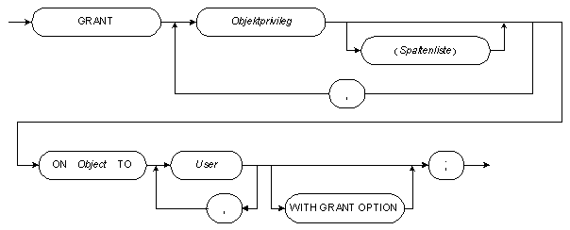
DCL: Grant, Revoke

Slide 68
DCL: Grant, Revoke
Hiermit dürfen die drei Benutzer "joerg", "sabine" und "harald" die drei Befehle INSERT, SELECT und DELETE auf die Tabelle "mitarbeiter" anwenden. Sie dürfen außerdem diese Rechte an andere weitervergeben.
  GRANT INSERT, SELECT, DELETE
  ON mitarbeiter
  TO joerg, sabine, harald
  WITH GRANT OPTION;
Es geht auch noch genauer:
  GRANT UPDATE (gehalt, position)‏
  ON mitarbeiter
  TO joerg;

Slide 69
DCL: Grant, Revoke
REVOKE INSERT, SELECT, DELETE
ON mitarbeiter
FROM joerg, sabine, harald;
Mit Public können alle User auf die Tabelle mitarbeiter zugreifen
GRANT SELECT
ON mitarbeiter
TO PUBLIC

Slide 70
+Rollen bei Oracle
Im Unterschied zu SQL92 und MySQL ist es in Oracle auch möglich, Rollen zu spezifizieren.
Dieses Konzept ist dem der Gruppen in Betriebssystemen wie Windows 2000 und UNIX ähnlich und kann bei der Verwaltung von Zugriffsrechten sehr hilfreich sein.
Es kann eine Anzahl von Zugriffsrechten spezifiziert werden, zu einer Rolle zugeordnet und zu jeder Zeit erweitert werden.
Benutzer können diese Rolle erteilt bekommen und erhalten die der Rolle zugeteilten Zugriffsrechte - auch Systemprivilegien genannt.
Oracle enthält über 70 Systemprivilegien, die vergeben werden können.

Slide 71
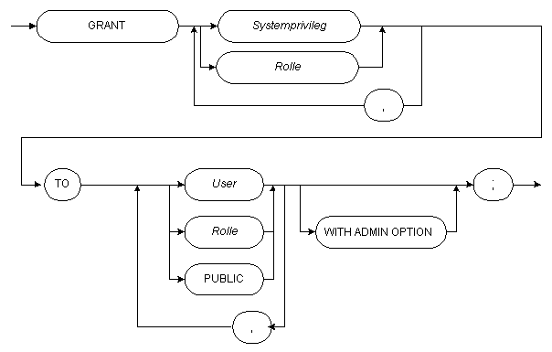
+Rollen bei Oracle

Slide 72
+Rollen bei Oracle
CREATE ROLE verwalter;
GRANT verwalter TO joerg, sabine, harald;
GRANT INSERT, SELECT, UPDATE(gehalt)‏
  ON mitarbeiter
  TO verwalter
  WITH GRANT OPTION;

Slide 73
+Beispiel: Rollen bei Oracle
(demo/sql-is_uni/is_uni_rollen-bei-oracle.sql)‏
-- 1. is_uni vergibt ein objekt-recht an den user schueler
-- --------------------------------------------------------
1. User:Schueler:
Rollen: connect, resource Objekt Rechte: keine
select * from is_uni.is_professoren funktioniert nicht
2. User: is_uni:
grant select on is_uni.is_professoren to schueler;
3. User: Schueler:
Rollen: connect,resource Objekt Rechte: is_uni.is_professoren
select * from is_uni.is_professoren funktioniert nun
4. es gibt eine bessere vorgehensweise, deshalb
User: is_uni
revoke select on is_uni.is_professoren from schueler;

Slide 74
+Beispiel: Rollen bei Oracle
-- 2. is_uni erstellt die rolle is_uni_personalverwalter
-- d.h.: is_uni braucht das recht eine rolle zu erzeugen
1. user: system:
grant create role to is_uni
2. user: is_uni:
create role is_uni_personalverwalter;
grant select, insert, update, delete on
is_uni.is_professoren to is_uni_personalverwalter;
grant is_uni_personalverwalter to schueler;
3. user: schueler: (muss sich neu angemeldet haben)‏
select * from is_uni.is_professoren funktioniert nun

Slide 75
+Beispiel: Rollen bei Oracle
--
-- 3. alles rückgängig machen
--
user: is_uni:
drop role is_uni_personalverwalter
user: system:
revoke create role from is_uni
commit

Slide 76
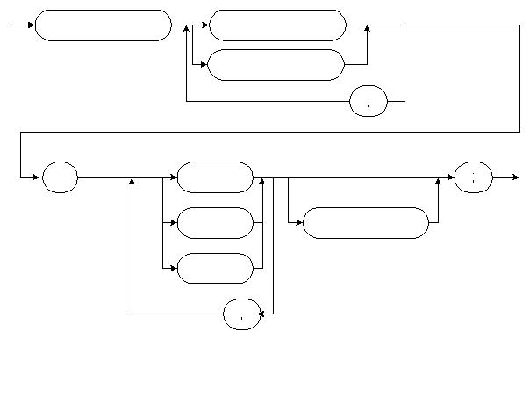
+Fragen:
Füge folgende Begriffe ein:
With admin option, Grant,Systemprivileg,Rolle,To,User, Public

Slide 77
+Übungen/Fragen
Uni-Beispiel:
  demo/sql-is_uni/*
Oracle-Beispiel (Humanresources)‏
  demo/sql-hr
Uni-Fragen:
  demo/sql-is_uni/fragen_mysql_ohne_antwort.sql
    (in die DB einspielen und beantworten)‏
  demo/sql-is_uni/fragen_ohne_antwort.txt
    (in Toad, sql-browser laden und beantworten)‏

Slide 78
Ausgezeichnete SQL-Übungen
http://www.sqlzoo.net/

